Slide 1
Kontroly na mieste 2024

Slide 2
Kontrolované intervencie (Nariadenia vlády SR č. 435/2022 Z.z., č. 436/2022 Z.z., č. 3/2023 Z.z.)
BISS
REDP
MP - Mladý poľnohospodár
EKS - Celofarmová ekoschéma
Viazané podpory príjmu
  VBP
  VCHM
  VCR
  VVO
  VVZ
Intervencie týkajúce sa zvierat
  Zlepšenie životných podmienok zvierat podporou pastevného chovu (PPCH)
  Viazaná podpora príjmu na kravy chované v systéme s trhovou produkciou mlieka (VDOJ)
  Viazaná podpora príjmu na ovce a kozy (VOK)
  Platba na dobytčie jednotky (VDJ)
  Chov a udržiavanie ohrozených plemien hospodárskych zvierat (AKZ)
  Dobré životné podmienky zvierat (ZPZP)
Neprojektové opatrenia
  Oblasti s prírodnými obmedzeniami alebo inými osobitnými obmedzeniami (ANC)
  Podpora v rámci sústavy NATURA 2000 na TTP (UEV)
  Precízne hnojenie orných pôd pri ochrane vodných zdrojov (PHOP)
  Šetrné hospodárenie na ornej pôde, ovocných sadoch a vo viniciach (SHOP)
  Ochrana zachovania biodiverzity (OZB)
  Zatrávňovanie podmáčania ornej pôdy (ZPOP)
  Ekologické poľnohospodárstvo (EKO)
  Podpora v rámci sústavy NATURA 2000 na trvalo trávnom poraste (UEV)
  Lesnícko-environmentálne a klimatické služby a ochrana lesov (LEKS)
  Podpora v rámci Natura 2000 na lesnom pozemku (LUEV)
  Podpora na založenie agrolesníckeho systému na poľnohospodárskej ploche (ALS)
  Podpora na založenie líniových vegetačných prvkov (LVP)
Kondicionalita
  DPEP 1, DPEP 3, DPEP 4, DPEP 5, DPEP 6, DPEP 7, DPEP 8, DPEP 9, PH 3, PH 4
  PH 5, PH 6, PH 9, PH 10, PH 11
  PH 1, PH 2, PH 5, PH 7,
  delegované na ÚSKÚP
  delegované na ŠVPS

Slide 3
LPIS – Zmeny do kampane 2025
Doplnenie definície TTP: Na trvalých trávnych porastoch sú akceptované porasty čučoriedok, brusníc, zakrpatených kríkov a ďalších drevín a prvkov ako sú skaly a kamene, napájačky, kŕmiská, prístrešky pre zvieratá, ohradníky, oplôtky, košiare - v súvislej výmere do 100 m2, a skupiny stromov v súvislej výmere do 1.000 m2.
Nový chránený krajinný prvok – skupina stromov na TTP
Nové povolené prvky
  Napájačky
  Prístrešky pre zvieratá bez pevného základu
  Ohradníky/košiare
  Krmiská
  Kamene

Slide 4
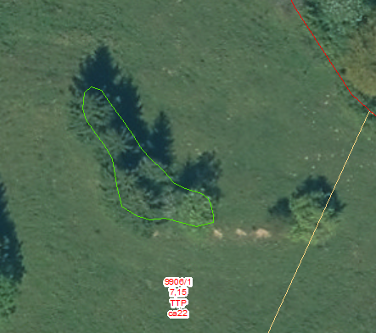
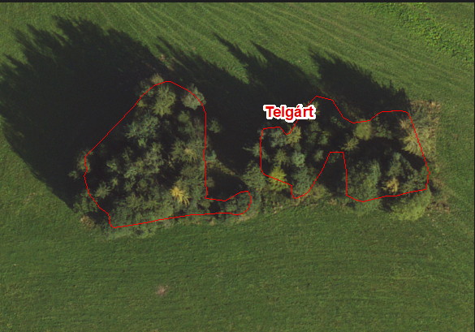
LPIS – nové chránené prvky na TTP
nový neproduktívny prvok na TTP - skupina stromov - stromy v skupine spojené prekrývajúcimi sa korunami do 0,1 ha;
Za skupinu stromov považujeme porast tvorený najmenej tromi stromami, rastúci na trvalom trávnom poraste s maximálnou výmerou 1000 m2. Prispieva k ekologickej stabilite krajiny a má veľký význam pre ekosystémovú a druhovú biodiverzitu a tvorí prirodzený úkryt pre zvieratá. Skupina stromov rastúca na lesnom pôdnom fonde (plniaca funkcie lesa) sa nepovažuje za spôsobilú.

Slide 5
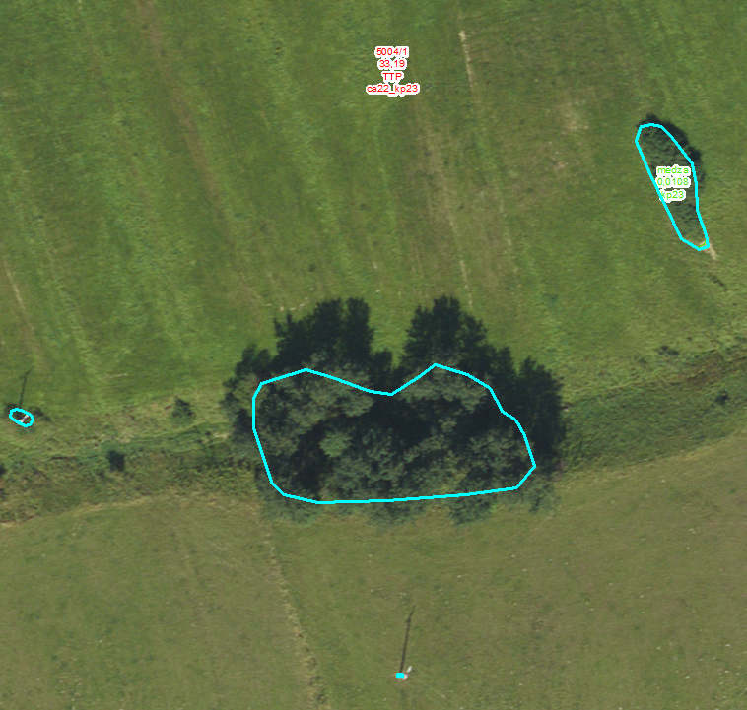
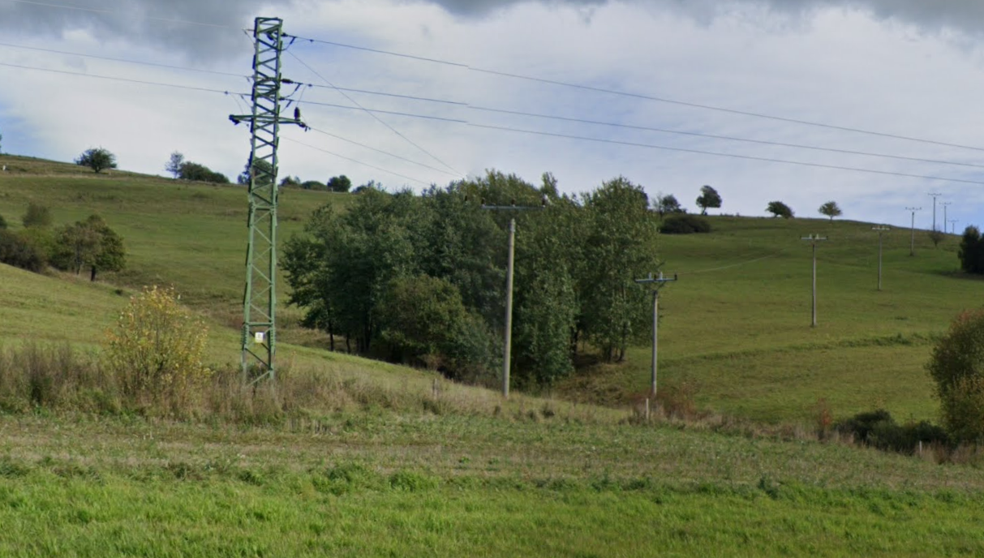
LPIS – nové chránené prvky na TTP
spôsobilé prvky

Slide 6
Výkon kontrol na mieste 2024
Dôvody kontroly na mieste:
  Kontrolná vzorka z dôvodu rizikovej analýzy a náhodného výberu
    Jednotná žiadosť,
    Diaľkový prieskum Zeme (DPZ),
    Kondicionalita (zelená a biela oblasť),
    VDJ,
    PPCH,
    LEKS,
    LUEV,
    PZPP,
    AKZ,
    ZPZP,
  Kontroly z dôvodu explicitného výberu (prekryvy po kontrole na mieste, podnety a i.)
  Opakované kontroly na mieste
  Aktualizácia LPIS zo strany prijímateľa
  Rozpory po kontrole DPZ
  Administratívne krížové kontroly
Načasovanie kontrol závisí od dodania kontrolných vzoriek a od kontrolovateľnosti podmienok oprávnenosti a kondicionality, najmä pre prípady podmienok týkajúcich sa retenčných období, podmienok týkajúcich sa dodržiavania termínov a pod.
Kontrolná vzorka na plochu je rozdelená medzi kontroly na mieste a kontroly vykonané metódou DPZ

Slide 7
Výkon kontrol na mieste 2024
Používané zdroje informácií pre výkon kontroly na mieste:
  ortofotomapy stredného Slovenska
  VHR snímky QA
  ortofotomapy z programu starostlivosti o les (PSL)
  VHR snímky DPZ
  dodatočné nalietané oblasti (dron, lietadlá, satelitné snímky)
  Evidencia prijímateľa
  Fyzická kontrola na mieste
Pomocné zdroje:
  AMS / Sentinel - 2

Slide 8
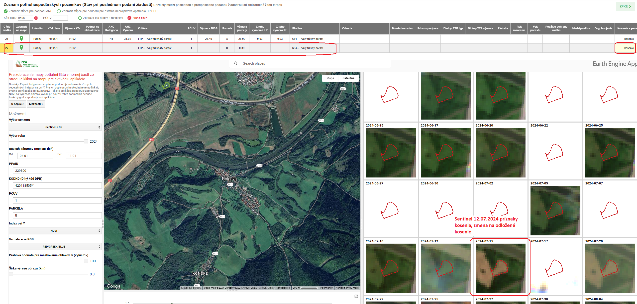
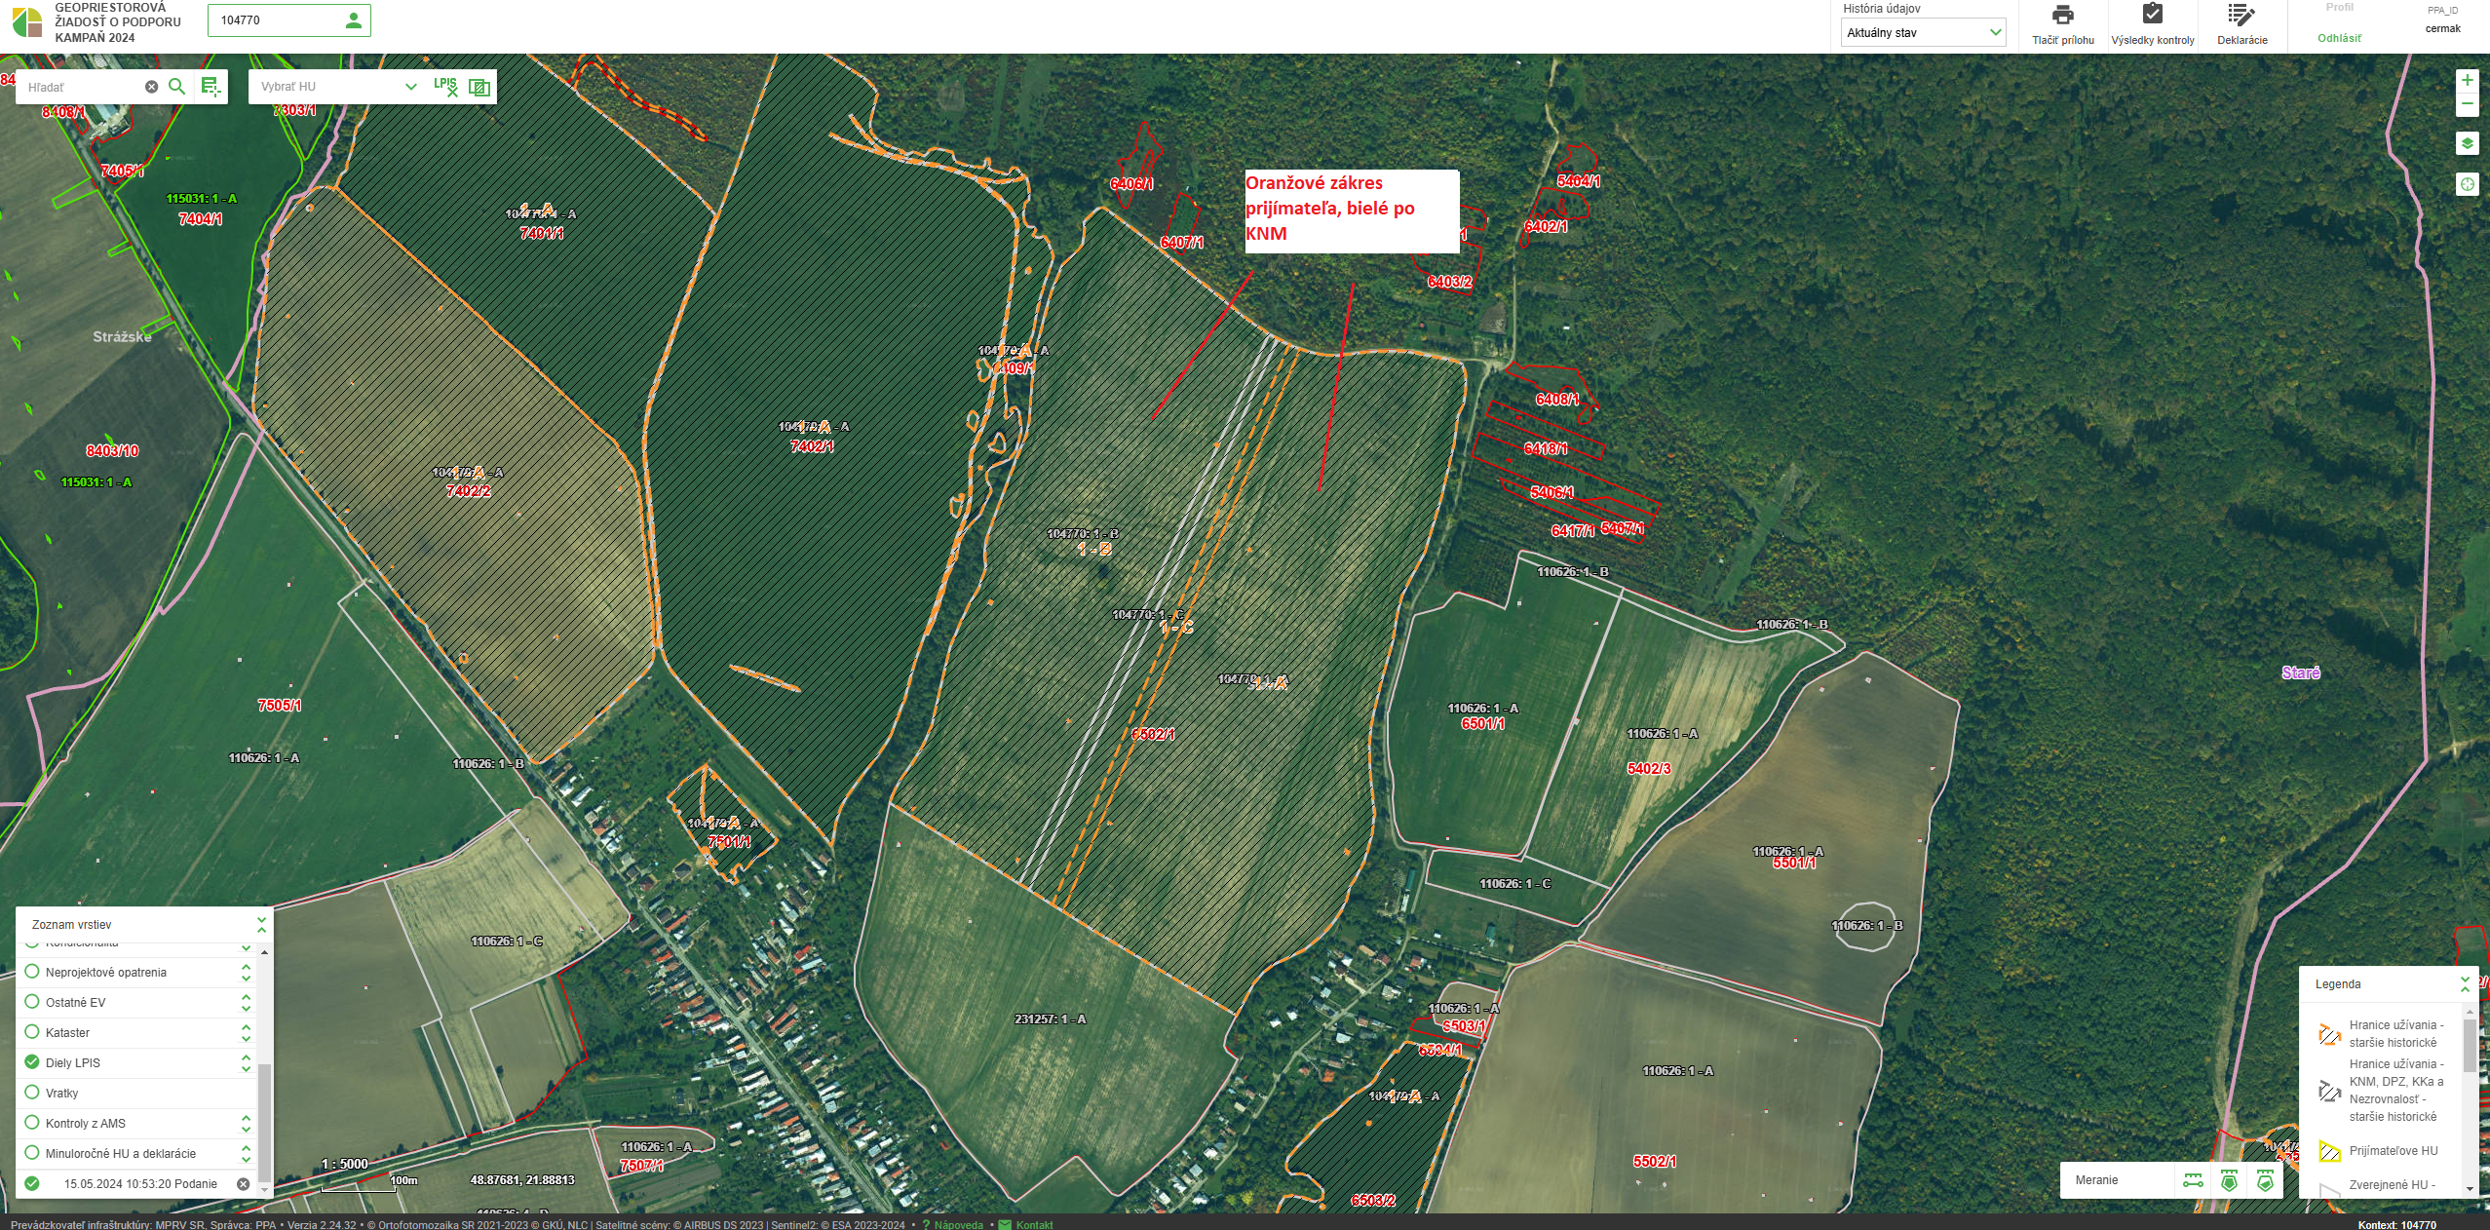
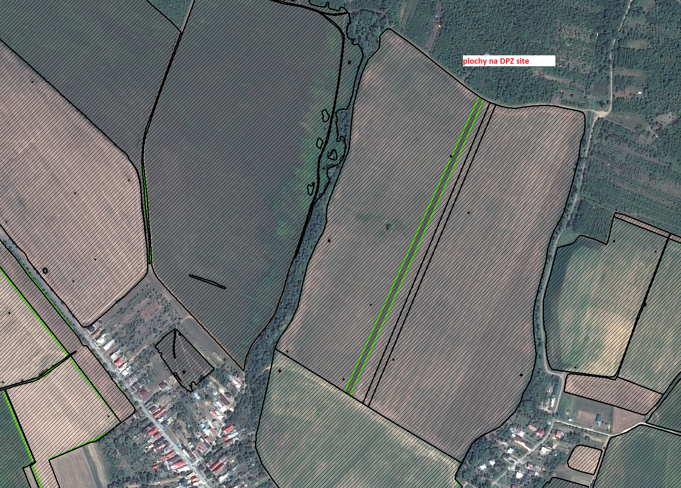
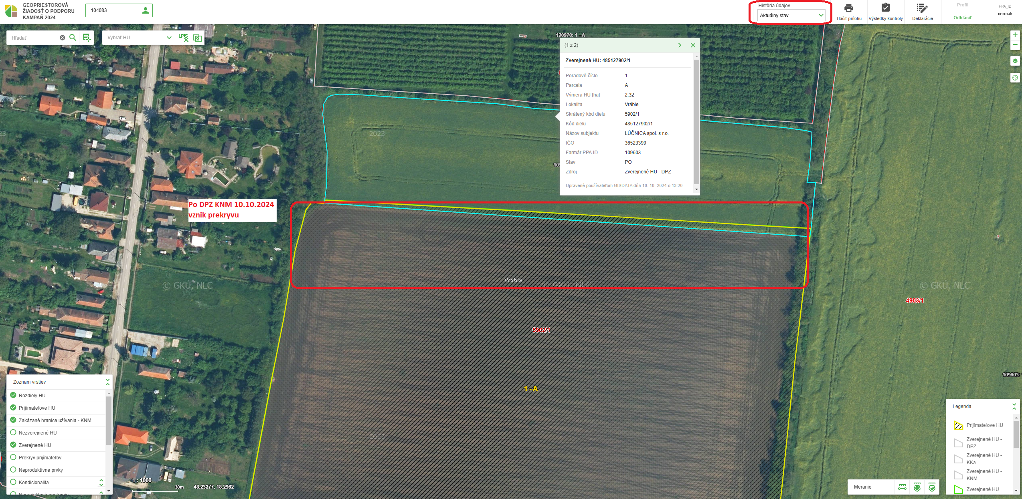
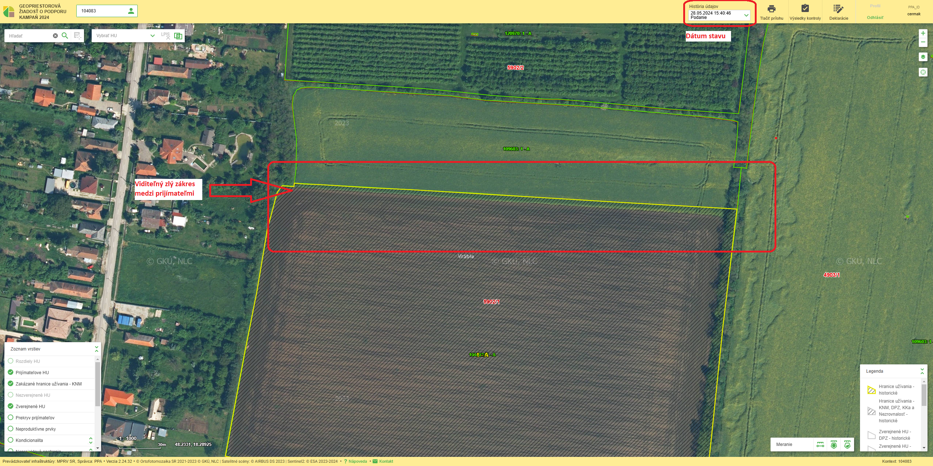
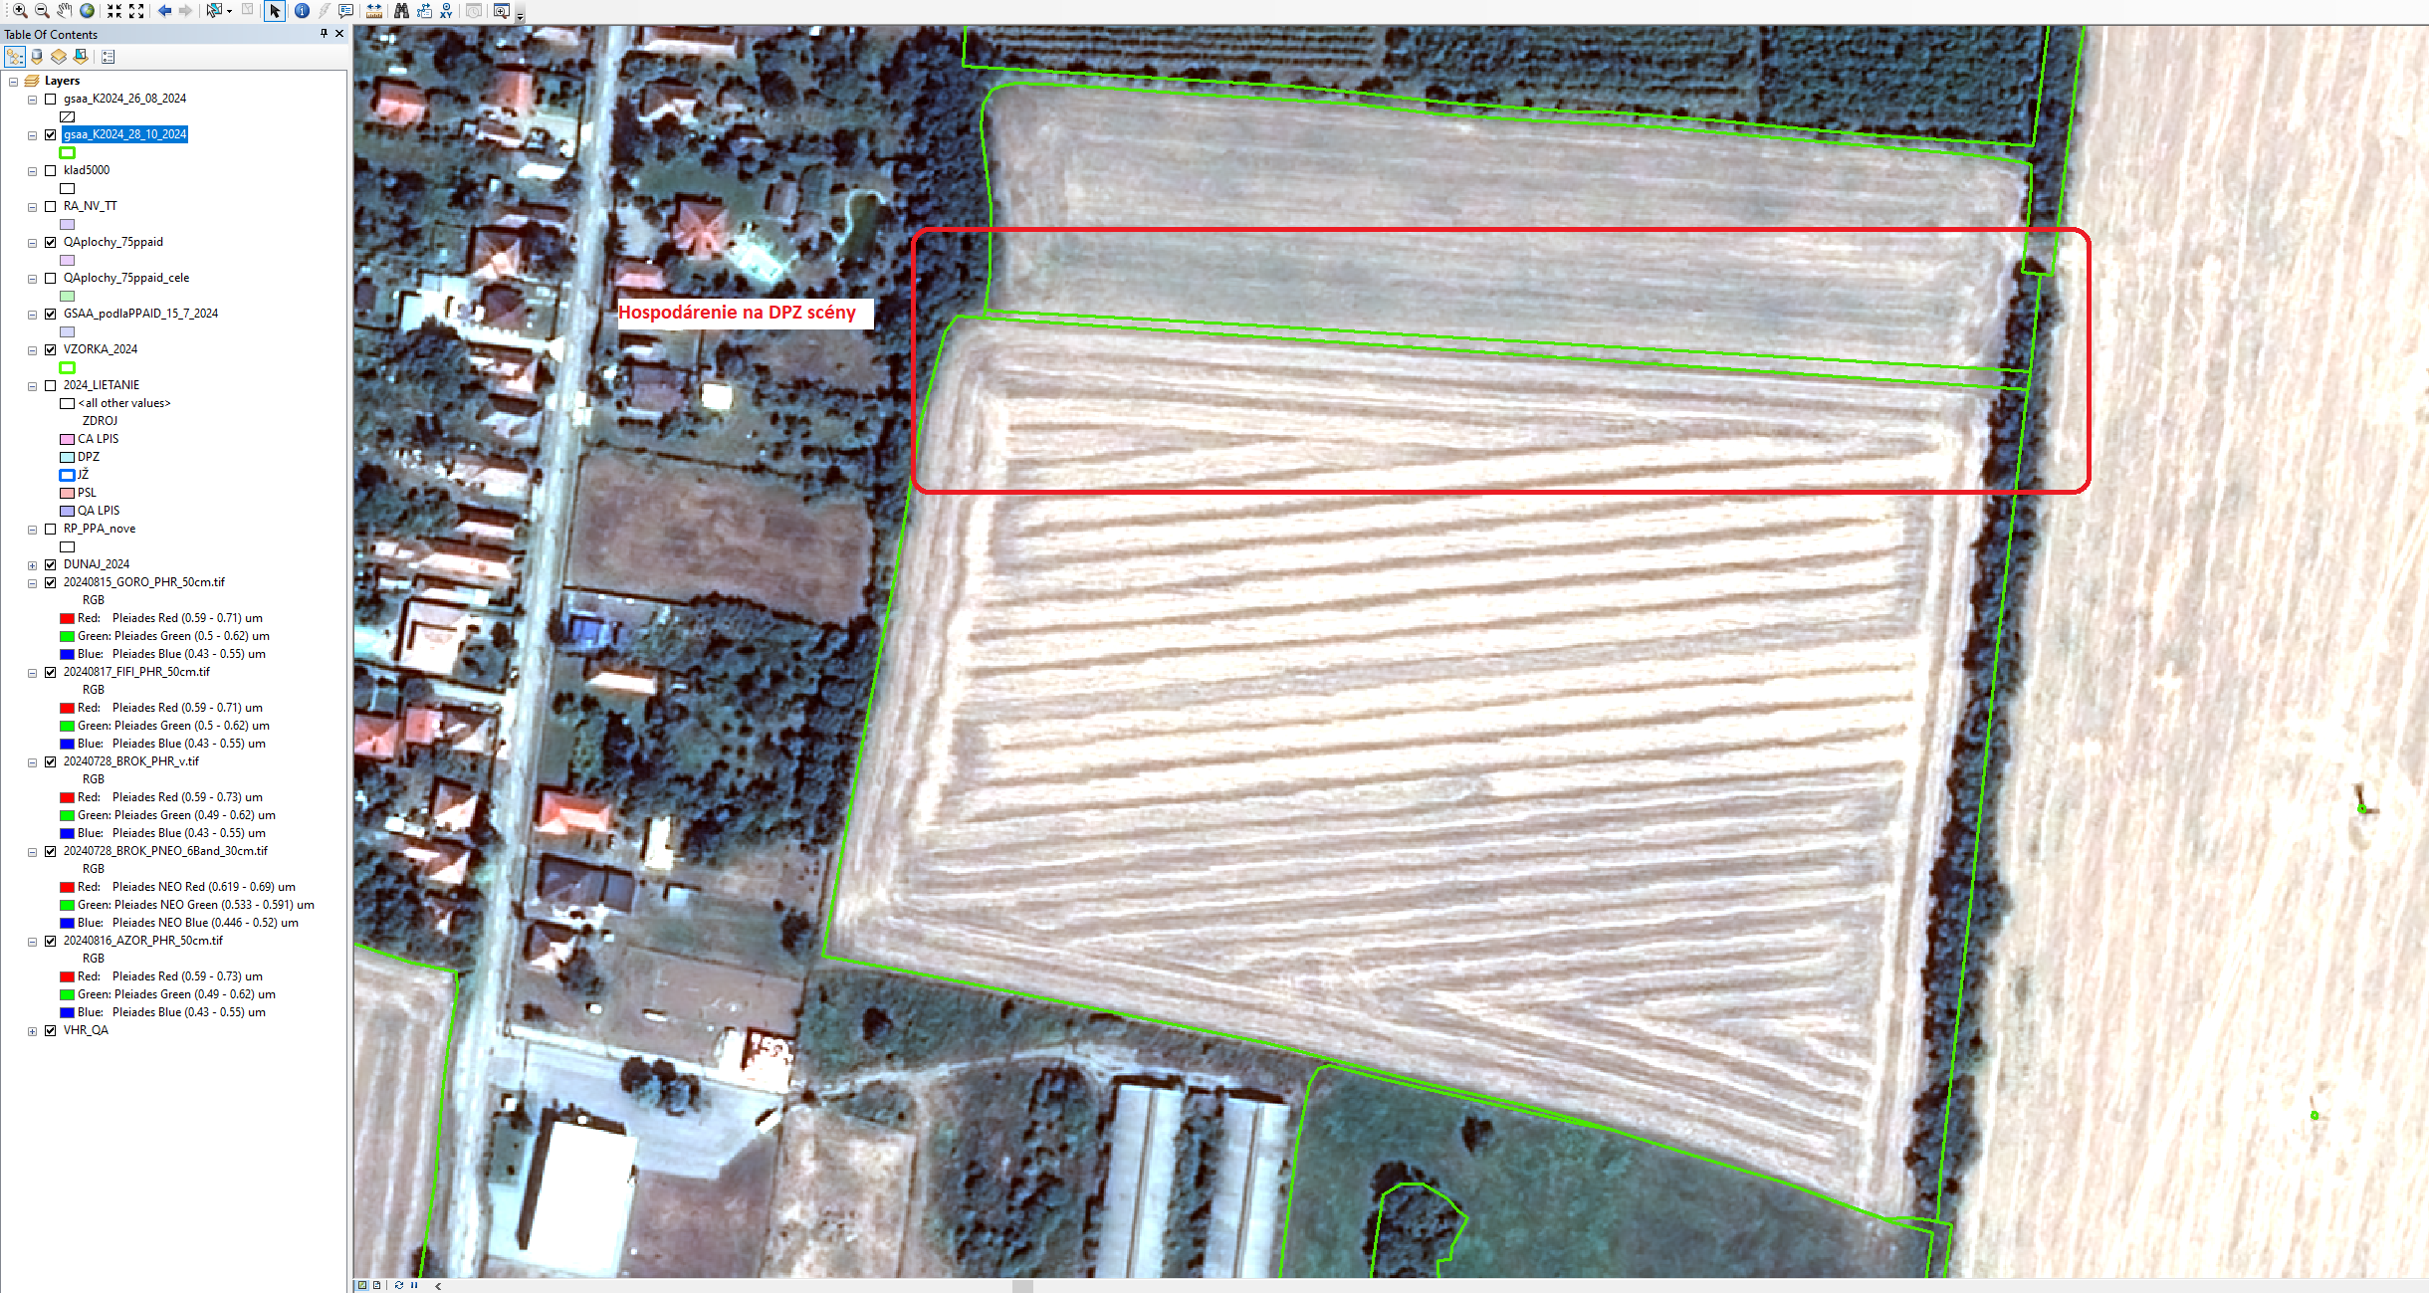
Najčastejšie chyby zistené pri výkone KNM
Zákres prijímateľa resp. prijímateľa s iným prijímateľom
Zlé deklarované plodiny resp. výkony kosenia na TTP

Slide 9
Quality assessment (QA) – Hodnotenie kvality IACS
Nový typ kontroly v rámci programového obdobia 2023 - 2027
Európskou Komisiou (EK) vybrané na kontrolu konkrétne diely na konkrétne intervencie
Z veľkej časti integrované do hlavnej kontrolnej vzorky
Čiastočne delegované na NPPC-VÚPOP (fotointerpretácia nad VHR snímkami)
Príklad: prijímateľ si deklaruje platbu na BISS, ANC, VBP a má 10 dielov. V rámci QA bola vybraná jedna plocha na VBP. Zameria sa plocha, vyhotoví sa fotodokumentácia z terénu a vyžiadajú sa od prijímateľa doklady ku bielkovinovej plodine.

Slide 10

Zobrazenie výsledkov AMS pre prijímateľov
Výsledky sú zobrazené formou semafora farieb v aplikácii GSAA
  zelená - splnenie monitorovanej podmienky
  oranžová - potreba ďalšej aktivity zo strany prijímateľa (úpravy žiadosti, prípadne zaslanie geotagovanej fotografie)
  červená - identifikované neplnenie monitorovanej podmienky,
  sivá – zatiaľ bez finálneho výsledku monitoringu
Každý výsledok AMS s vysvetlením semafora, aká chyba bola identifikovaná
Prijímateľ má 2 možnosti, ako reagovať na oranžové plochy v GSAA:
  zmena žiadosti podľa reálneho stavu (úprava hraníc užívania, zmena deklarovanej plodiny, stiahnutie žiadosti),
  zaslanie geotagovanej fotografie z plochy pre ďalšie odborné posúdenie.

Slide 11
Monitorované intervencie AMS 2024
Základná podpora príjmu v záujme udržateľnosti (BISS),
Na BISS naviazané intervencie:
  Komplementárna redistributívna podpora príjmu v záujme udržateľnosti (REDP),
  Komplementárna podpora príjmu pre mladých poľnohospodárov (MP),
  Podpora pre oblasti s prírodnými obmedzeniami alebo inými osobitnými obmedzeniami (ANC),
  Podpora v rámci sústavy Natura 2000 na trvalom trávnom poraste (UEV)
Podpora formou celofarmovej eko-schémy (EKS),
Podpora na ochranu a zachovanie biodiverzity (OZB)
Viazaná podpora príjmu (VPP):
  Platba na pestovanie vybraných druhov bielkovinových plodín (VBP),
  Platba na pestovanie cukrovej repy (VCR),
  Platba na pestovanie vybraných druhov ovocia (VVO),
  Platba na pestovanie vybraných druhov zeleniny (VVZ),

Slide 12
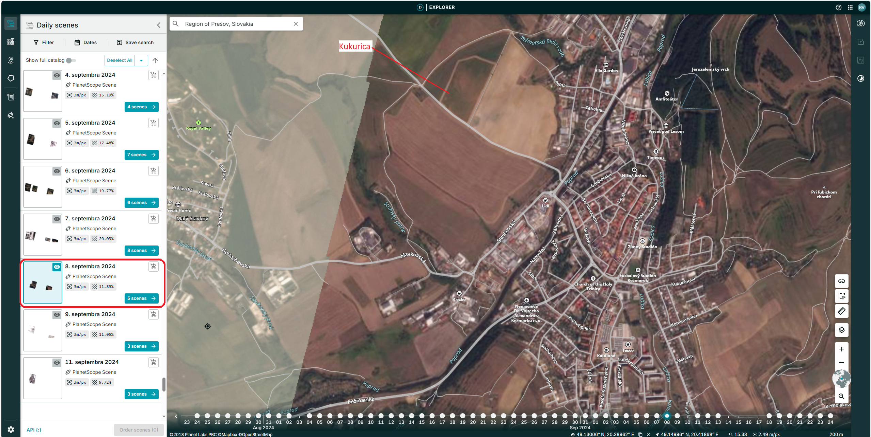
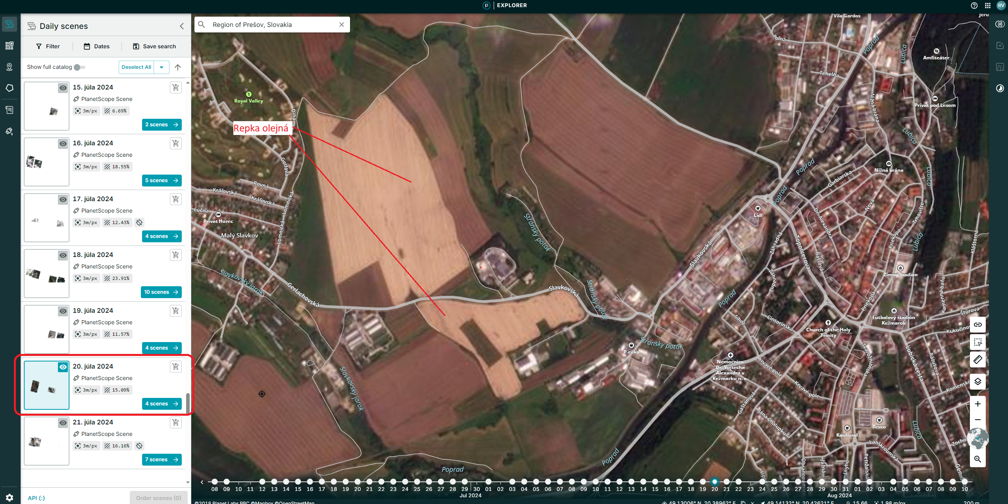
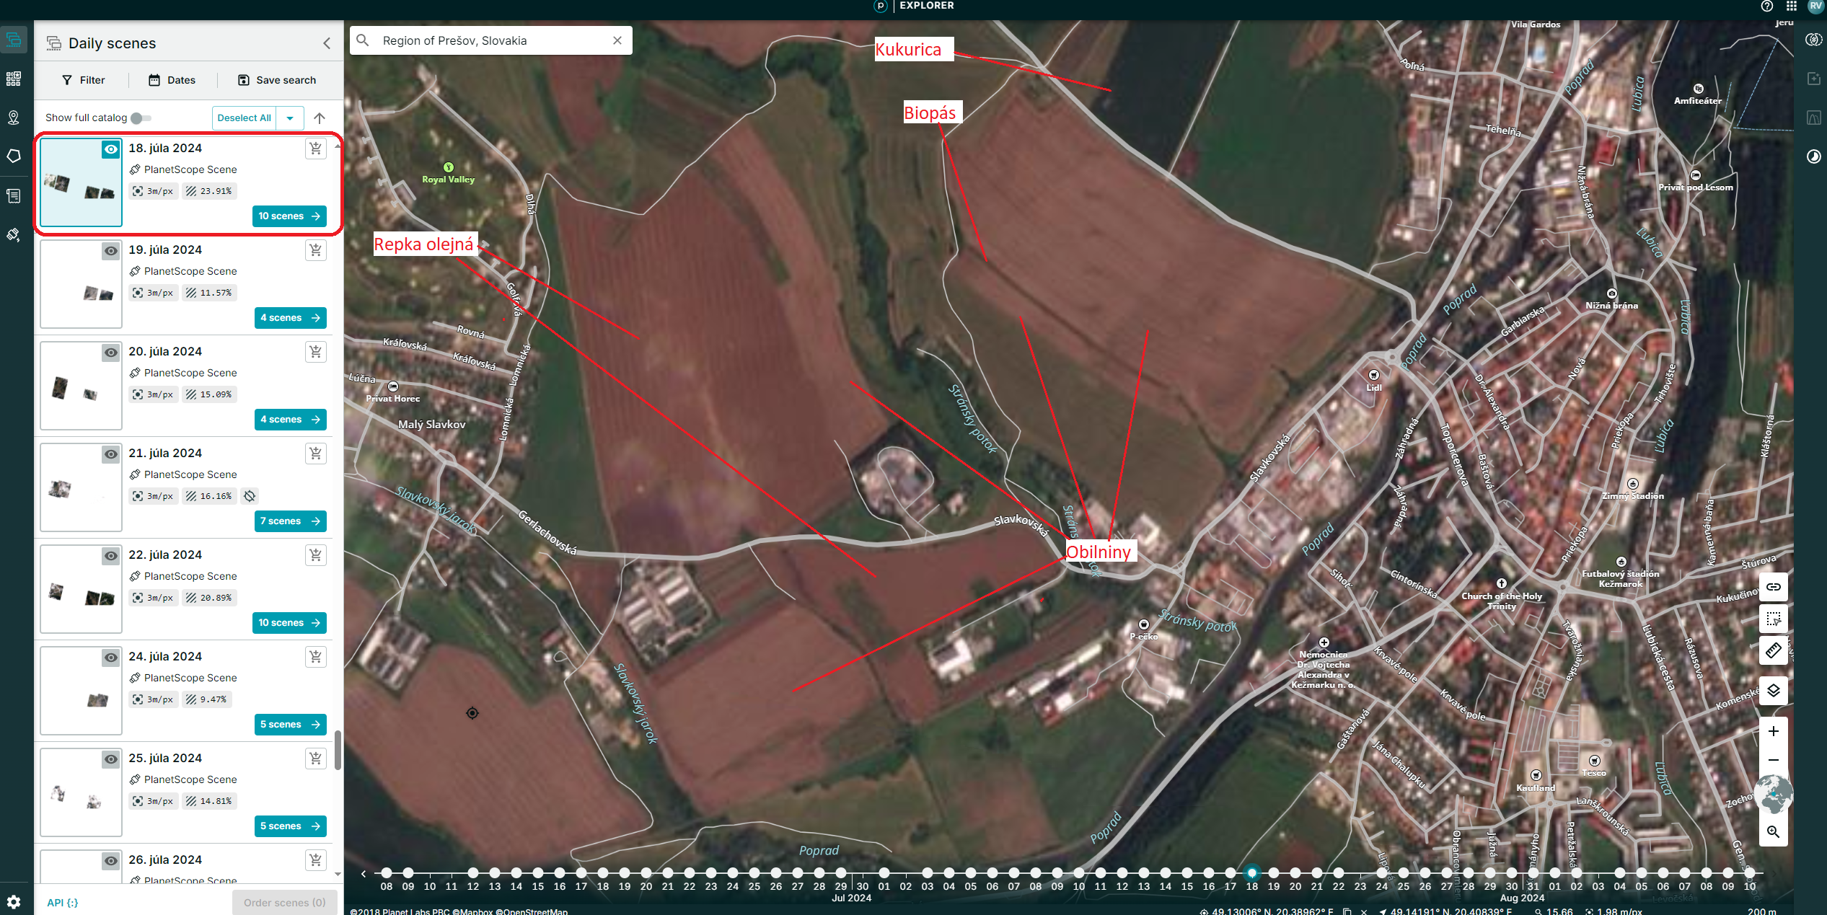
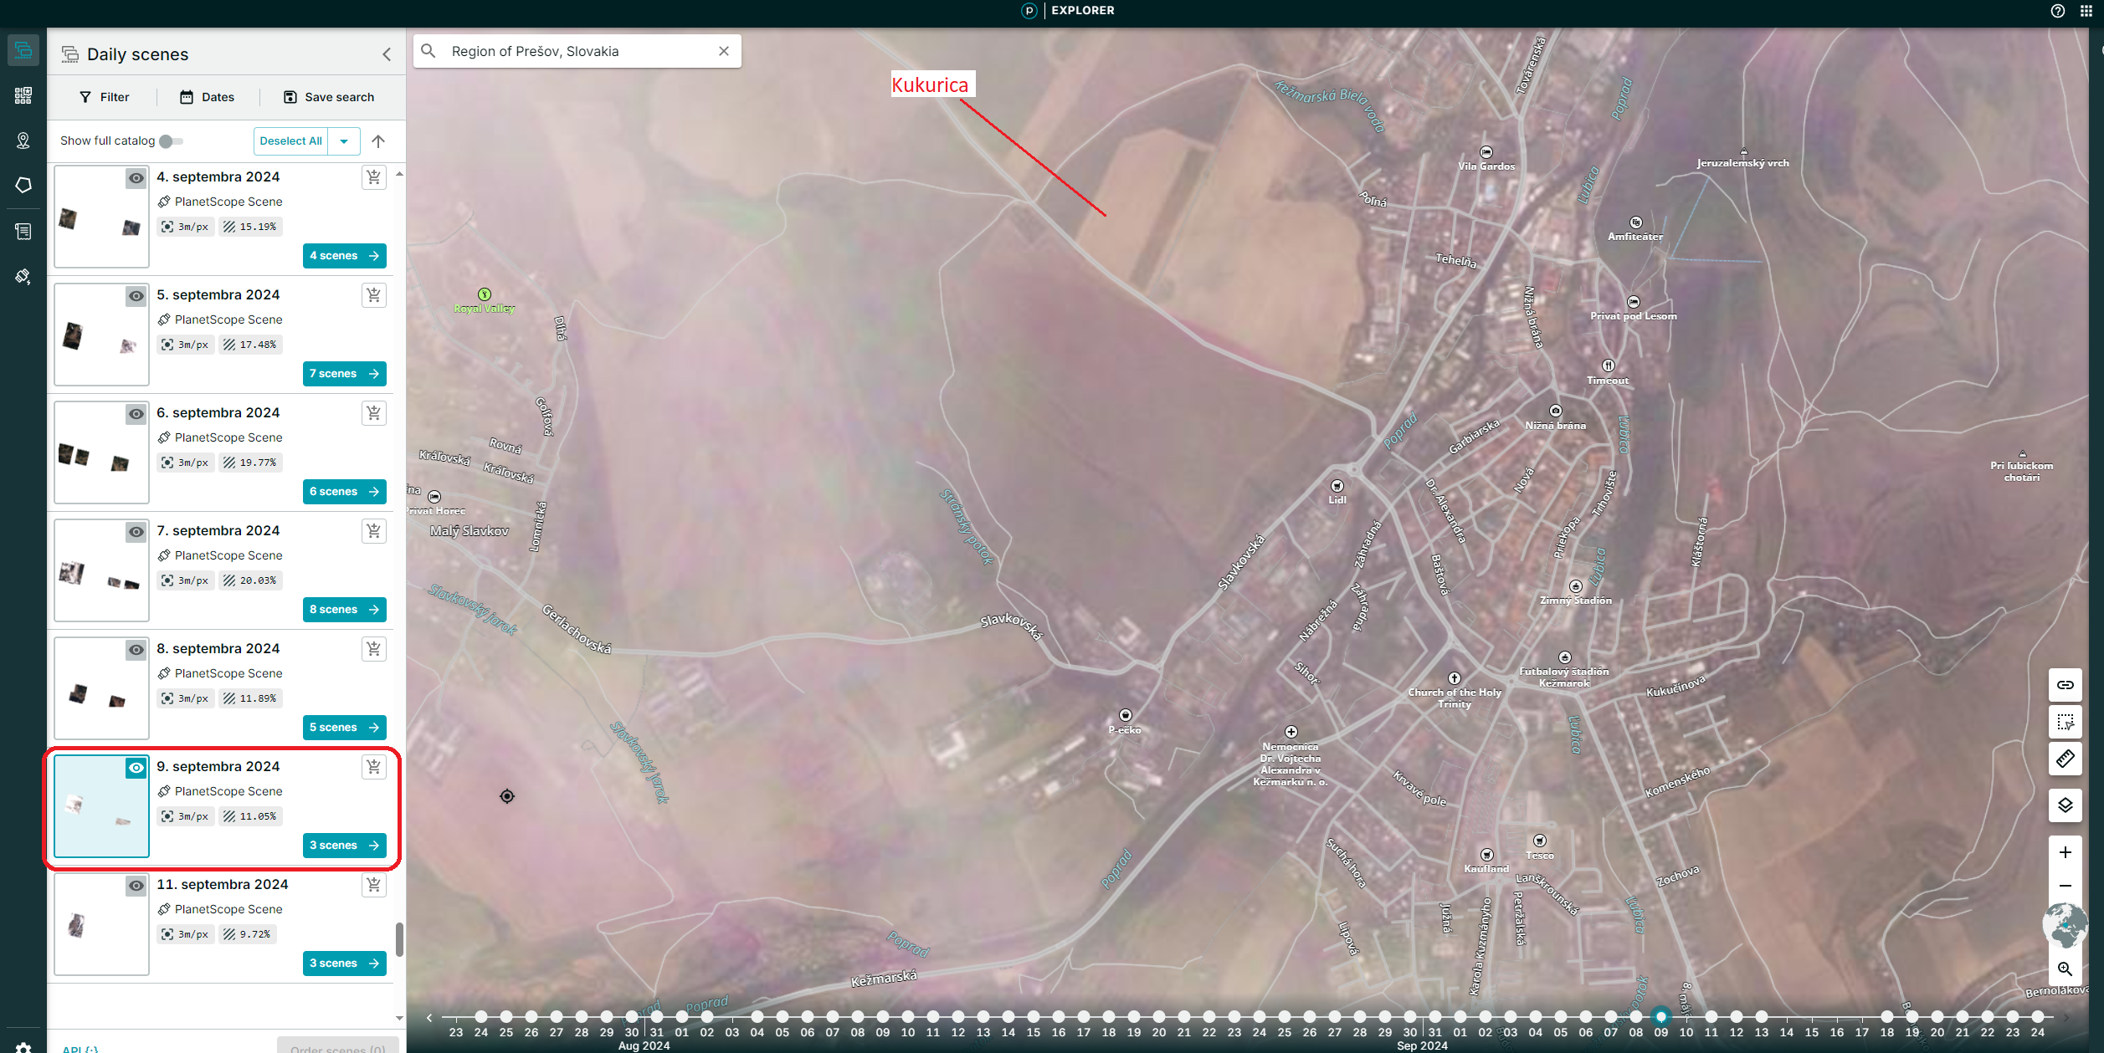
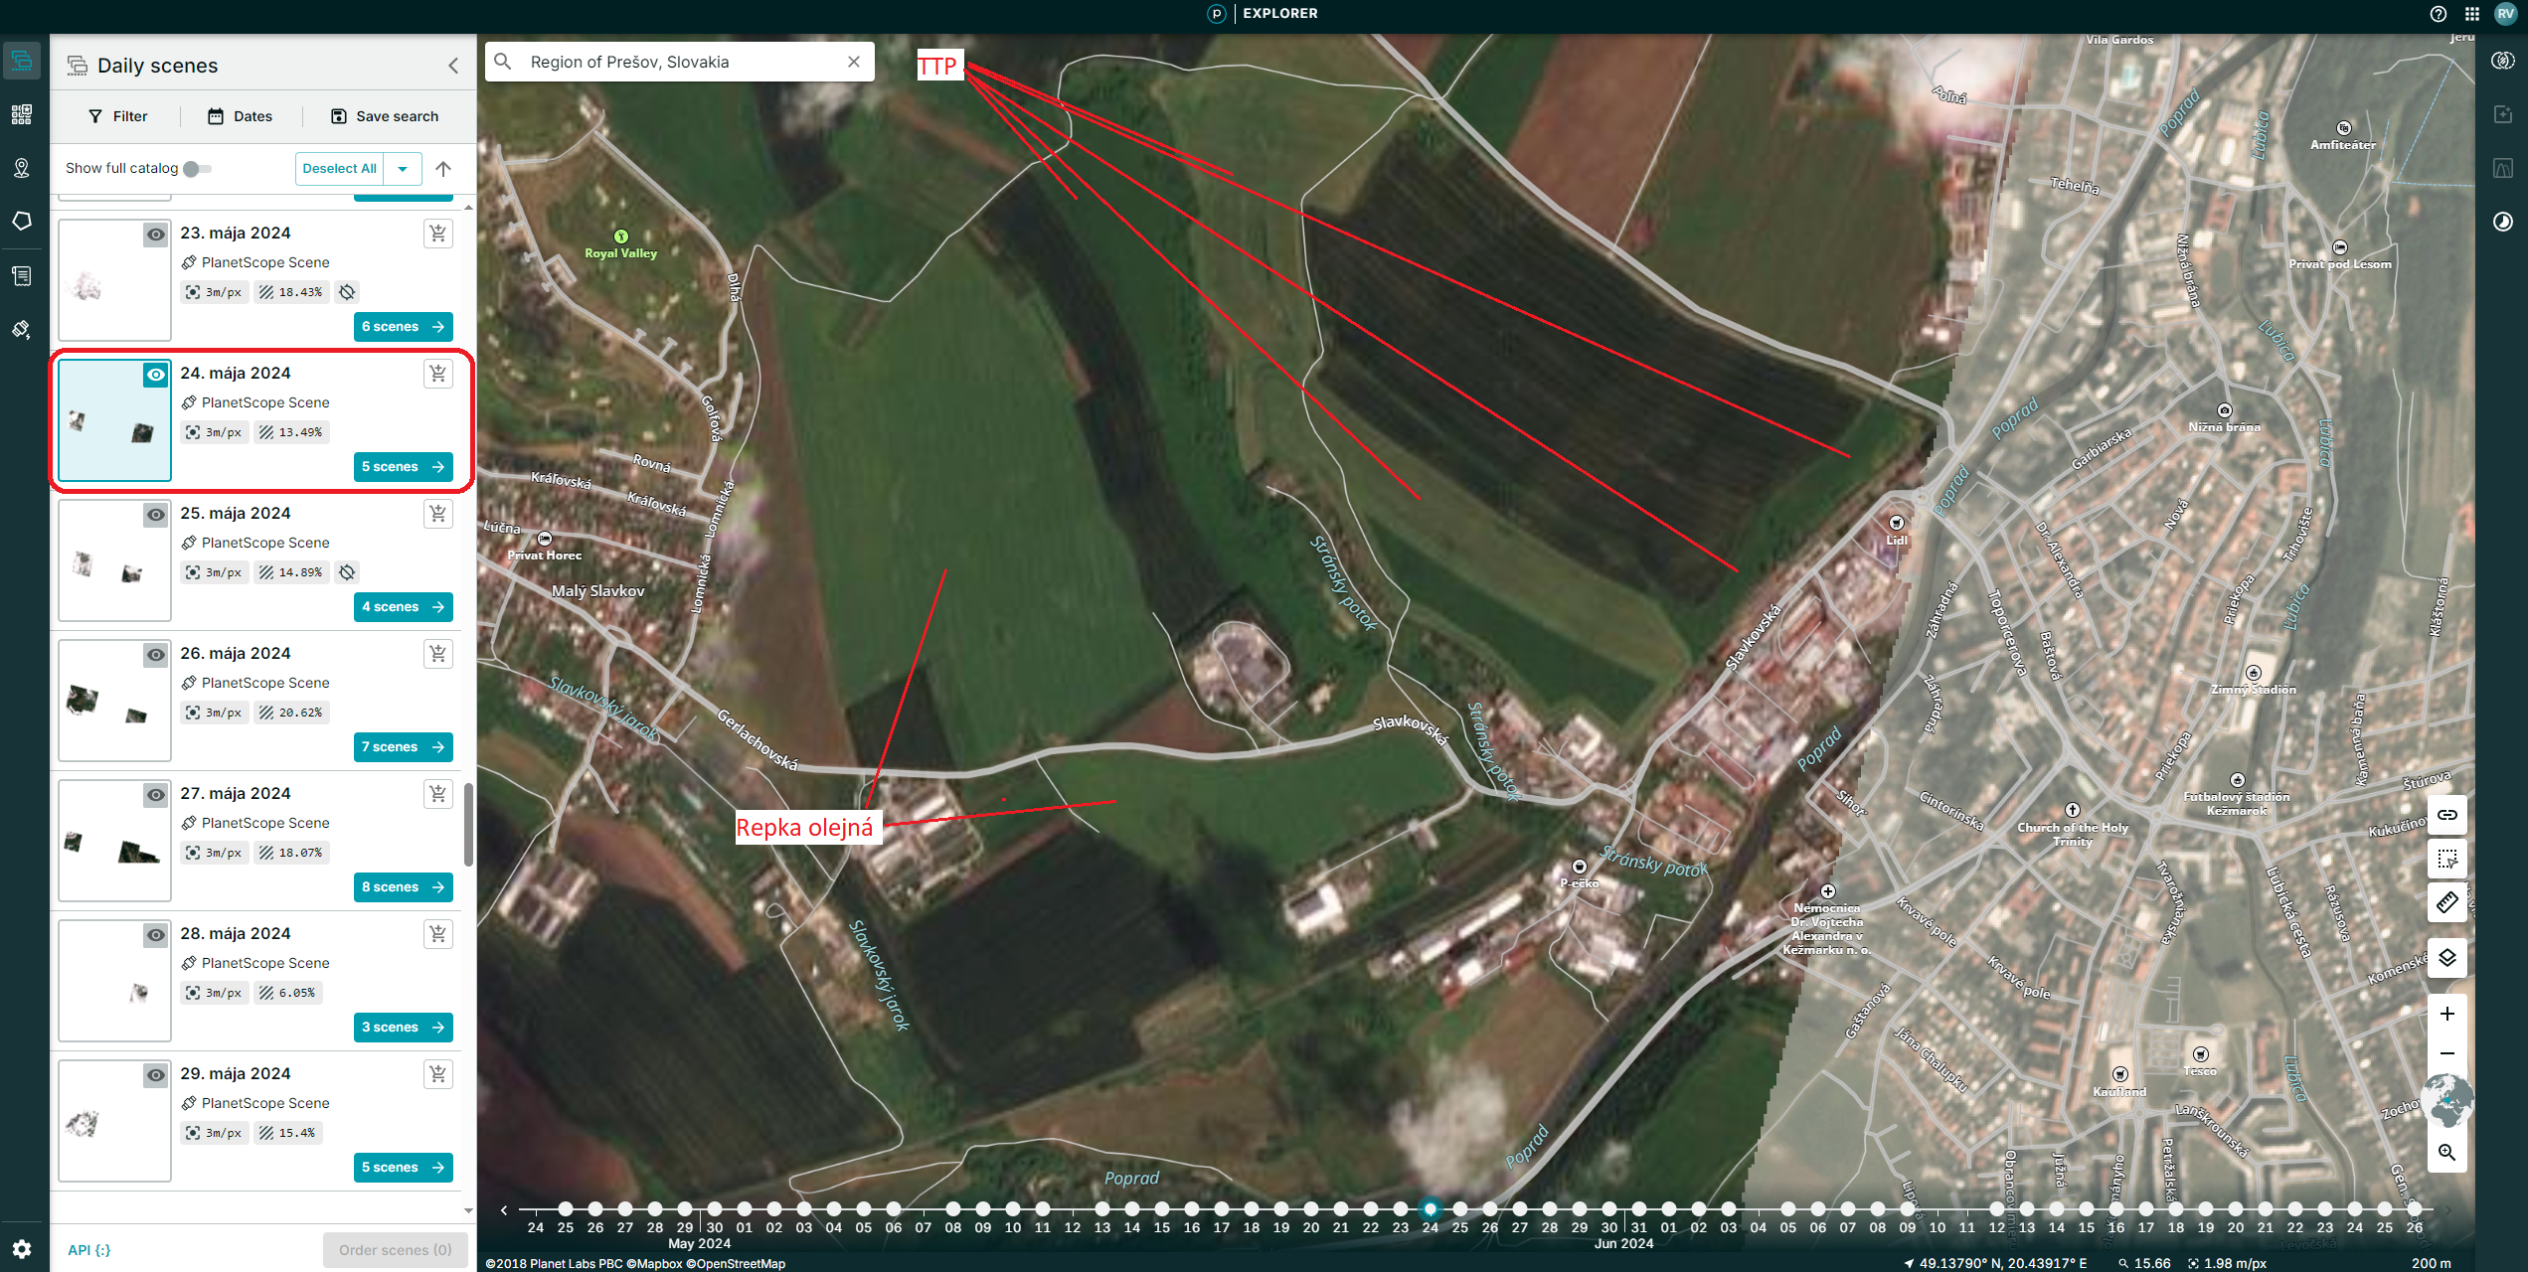
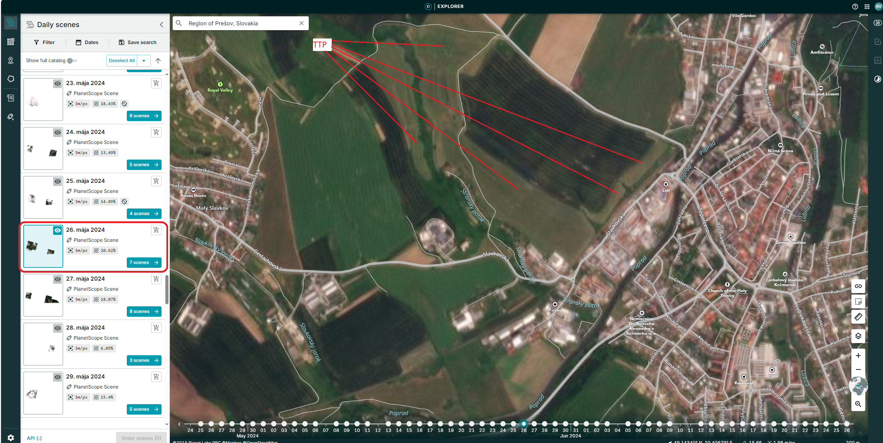
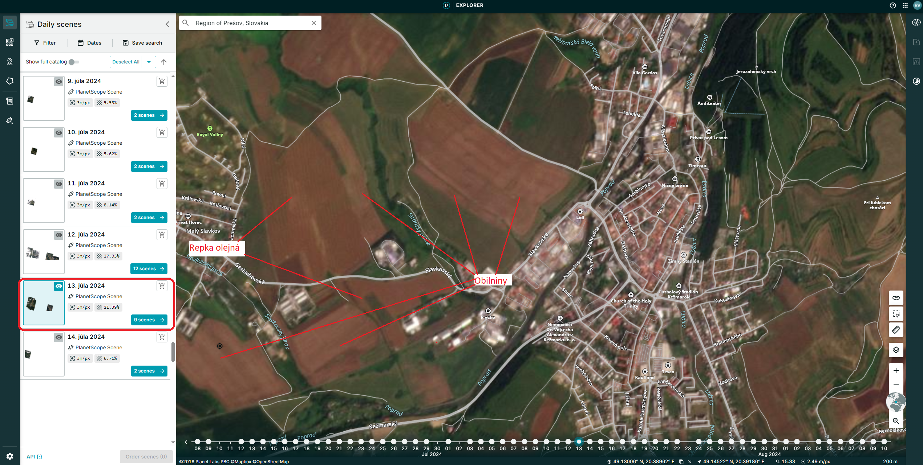
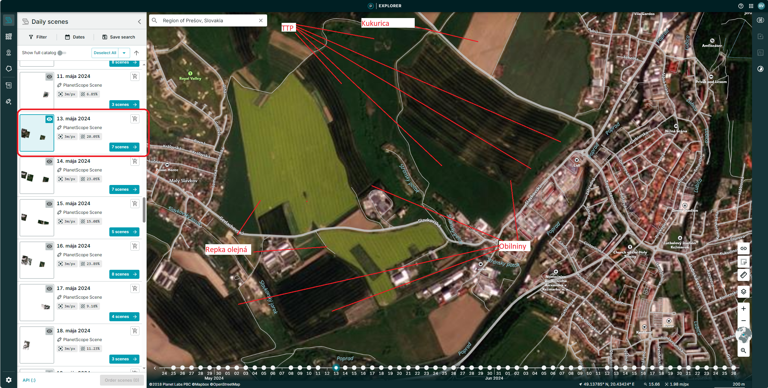
Potenciálne opatrenia pre zlepšenie kvality výsledkov AMS v budúcnosti
Systém a procesy monitoringu AMS zostáva rovnaký ako v kampani 2024 (monitorovanie pomocou 3 služieb – identifikácia plodín, identifikácia kosenia/pasenia, identifikácia kultúr)
Vyhodnocovanie automatizovaných výsledkov AMS – nazlepšenie kvality sú pripravované ako zdrojové dáta kvalitnejšie snímky Planet
Vyladenie algoritmov monitoringu AMS na základe pripomienok prijímateľov – hlavne v súvislosti s nehomogenitami a stabilitou výsledkov identifikácie plodín.
Semafor a zobrazovanie výsledkov AMS v GSAA bude prispôsobené novelizovanej legislatíve.
K zaužívanému nahrávaniu geotagovaných fotografií cez GSAA pribudne možnosť vytvárania a nahrávania geotagovaných fotografií pomocou mobilnej aplikácie (spustenie sa plánuje v priebehu kampane).
- geotagované fotografie bude potrebné posielať aj v roku 2025, veríme že v menšej miere
ideálne si vyhotovovať geotagované fotografie priebežne pri návšteve plochy
priebežne sledovať výsledky AMS v GSAA

Slide 13
Kontroly na mieste projektových podpôr

Slide 14
Základné právne predpisy ktorými sa riadi výkon finančnej kontroly na mieste sú:
  Delegované nariadenie Komisie (EÚ) č. 807/2014, ktorým sa dopĺňa nariadenie Európskeho parlamentu a Rady (EÚ) č. 1305/2013 o podpore rozvoja vidieka prostredníctvom Európskeho poľnohospodárskeho fondu pre rozvoj vidieka (EPFRV) a ktorým sa zavádzajú prechodné ustanovenia;
  Zákon č. 357/2015 Z. z. o finančnej kontrole a audite a o zmene a doplnení niektorých zákonov;
  Zákon č. 431/2002 Z. z. o účtovníctve v znení neskorších predpisov
  čl. 49 NK EÚ č. 809/2014

Slide 15
Finančná kontrola na mieste - FKnM
Cieľom FKnM je najmä overenie:
skutočného dodania tovarov, poskytnutia služieb a vykonania prác v rámci projektu, ktoré sú deklarované v účtovných dokladoch, v podpornej dokumentácii k projektu vo vzťahu k predloženým deklarovaným výdavkom a ostatných skutočností uvedených v ŽoP, a ďalších skutočností súvisiacich s implementáciou projektu a plnením podmienok vyplývajúcich zo ZoNFP (napr. účtovníctvo P, archivácia dokumentácie, a iné),
KS v závislosti od rozsahu skutočností, ktoré je potrebné overiť, určí predmet FKnM. Stanovenie predmetu FKnM je kľúčovým prvkom pre určenie rozsahu povinností, ktoré potrebuje KS na uskutočnenie FKnM. Predmet FKnM sa stanoví v závislosti od požiadaviek a skutočností, ktoré je potrebné overiť počas implementácie projektu.
Ak je potrebné vykonať FKnM z podnetu auditu (CO, EK) resp. ak je potrebné vykonať opätovnú FKnM môže byť upravený jej cieľ ( úprava sa chápe v zmysle rozšírenia cieľa pre dôslednejšie vykonanie FKnM alebo o celkovú úpravu vždy v zmysle požiadavky na vykonanie) FKnM/OFKnM.
Zameriava sa na kontrolu tých skutočností ktoré nie je možné overiť inak ako na mieste

Slide 16
Finančná kontrola na mieste - FKnM
KS v závislosti od rozsahu skutočností, ktoré je potrebné overiť, určí predmet FKnM. Stanovenie predmetu FKnM je kľúčovým prvkom pre určenie rozsahu povinností, ktoré potrebuje KS na uskutočnenie FKnM.
Predmet FKnM sa stanoví v závislosti od požiadaviek
Finančná kontrola na mieste sa vykonáva na základe požiadavky na výkon FKnM ak pri administratívnej finančnej kontrole vznikne skutočnosť, ktorú nie je možné overiť inak ako na mieste
KS v závislosti od rozsahu skutočností, ktoré je potrebné overiť, určí predmet FKnM. Stanovenie predmetu FKnM je kľúčovým prvkom pre určenie rozsahu povinností, ktoré potrebuje KS na uskutočnenie FKnM. Predmet FKnM sa stanoví v závislosti od požiadaviek a skutočností, ktoré je potrebné overiť počas implementácie projektu.
Ak je potrebné vykonať FKnM z podnetu auditu (CO, EK) resp. ak je potrebné vykonať opätovnú FKnM môže byť upravený jej cieľ ( úprava sa chápe v zmysle rozšírenia cieľa pre dôslednejšie vykonanie FKnM alebo o celkovú úpravu vždy v zmysle požiadavky na vykonanie) FKnM/OFKnM.

Slide 17
Finančná kontrola na mieste – FKnM
V čase realizácie operácie (pred finančným vyplatením/platbou) sa kontroluje najmä to či:
operácie – uskutočnené alebo prebiehajúce aktivity realizovanej operácie prebiehajú v súlade s legislatívou EÚ a SR, s pravidlami príslušného programu (PRV SR) a podmienkami stanovenými právnym aktom o poskytnutí podpory – ZoNFP v plnom znení (vrátane zmenového konania ak bolo uplatnené),
operácie – uskutočnené alebo prebiehajúce aktivity realizovanej operácie sú v súlade s Projektom realizácie,
nárokované finančné prostriedky súvisiace s realizovanou operáciou sú v súlade so schváleným rozpočtom operácie,
finančné prostriedky boli skutočne vynaložené na realizáciu aktivít projektu,
tovary, služby a práce boli dodané v súlade s KZ, ZoD a ich prílohami (špecifikácia, rozpočet),
skutočný stav zodpovedá opísanej realizácii Aktivít Projektu,
P vedie preukazne oddelené účtovníctvo v zmysle ZoNFP,

Slide 18
Návšteva na mieste - NNM
Návštevou na mieste sa rozumie :
Administratívne kontroly investičných operácií v zmysle nariadenia Komisie ES č. 809/2014 v súlade s čl. 48 ods. 5 zahŕňajú minimálne jednu návštevu podporovanej operácie alebo lokality, kam plynú investície s cieľom overiť realizáciu investície. Toto ustanovenie je v podmienkach PPA naplnené výkonom návštevy na mieste.
KS overuje či sa skutočne realizuje to, čo P deklaruje v predmete projektu
Návšteva na mieste je značne menej rozsiahla ako finančná kontrola na mieste, pri NNM kontrolná skupina nejde do takej hĺbky ako sa to deje počas výkonu FKnM
Návšteva na mieste sa vykonáva hlavne pri projektoch do 100 000 eur, zároveň tiež pri stavebných projektoch v rôznych etapách stavby

Slide 19
Opatrenia spoločnej organizácie trhu
- súbor opatrení spoločnej poľnohospodárskej politiky EÚ, ktorých cieľom je finančná podpora konkrétnych poľnohospodárskych sektorov (ovocie a zelenina, mlieko, víno, zemiaky, bravčové mäso, atď.),
- nástroje trhovej intervencie a výnimočné opatrenia slúžiace na stabilizáciu cien určitých poľnohospodárskych komodít na trhu,
- monitorovanie cien poľnohospodárskych komodít na trhu a ich reporting pre EK,
- udeľovanie vývozných a dovozných licencií pre konkrétne poľnohospodárske výrobky a administrácia zábezpek.
Legislatívny základ EÚ: NEPaR (EÚ) 1308/2013, NEPaR (EÚ) 2021/2115, NEPaR (EÚ) 2021/2117 + príslišné vykonávacie a delegované nariadenia EÚ pre jednotlivé opatrenia SOT,
Legislatívny základ SR: zákon č. 280/2017 Z. z., zákon č. 71/1967 Z. z., zákon č. 491/2001 Z. z. + príslušné aproximačné nariadenia vlády SR pre jednotlivé opatrenia SOT,
kontroly na mieste (ďalej len „KNM“) v oblasti opatrení spoločnej organizácie trhu (ďalej len „SOT“) vykonáva príslušný odbor sekcie kontroly na mieste PPA, prípadne príslušná delegovaná inštitúcia (ÚKSÚP, ŠVPS SR),
KNM sú vykonávané na základe požiadavky agendovej sekcie (sekcia organizácie trhu a štátnej pomoci PPA),

Slide 20
KNM sa vykonávajú priebežne počas celého kalendárneho roka a to konkrétne na nižšie uvedené opatrenia:
Reštrukturalizácia vinohradov,
Investície do vinárskych podnikov,
Propagácia v členskom/treťom štáte,
Podpora včelárskeho sektora,
Školský program,
Operačné programy organizácií výrobcov,
Obchodné mechanizmy,
ATIS (agrárne trhové informácie SR – cenový monitoring).
KNM sa vykonávajú na základe kontrolných vzoriek RA/NV (školský program, včelárske opatrenia, ATIS) alebo na základe požiadavky sekcie organizácie trhu a štátnej pomoci (100% KNM žiadostí alebo explicitný výber),
pravidlá výkonu KNM určuje príslušná legislatíva EÚ a SR (NEPaR (EÚ) 2021/2116, zákon č. 280/2017 Z. z., zákon č. 71/1967 Z. z. + podmienky výkonu KNM definované v príslušných nariadeniach pre konkrétne opatrenia SOT).

